Slide 1
Obnovljivi izvori energije
Univerzitet u Banjoj Luci
Elektrotehnički fakultet
Obnovljivi izvori energije
Zadaci za prve računske vježbe

Slide 2
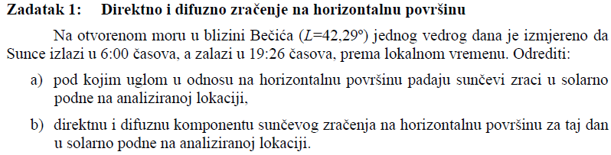
Zadatak 1
Ugao pri kome izlazi i zalazi Sunce u odnosu na jug je isti po apsolutnoj vrijednosti
Na osnovu izlaska i zalaska Sunca može se odrediti solarno podne:

Slide 3
Zadatak 1
Satni ugao u trenutku izlaska Sunca iznosi:
Ako iskoristimo činjenicu da je elevacioni ugao u trenutku izlaska Sunca jednak nuli, može se izračunati ugao deklinacije.
Dakle, ako je β = 0, iz:

Slide 4
Zadatak 1
dobija se:
Na osnovu ugla deklinacije i geografske širine može se odrediti elevacioni ugao u solarno podne.
Jedan način je da se ugao deklinacije, geografska širina i satni ugao uvrste u izraz:
znamo da je satni ugao u solarno podne jednak nuli
Drugi način je da se slike (sa sljedećeg slajda) zaključi čemu je jednak elevacioni ugao u solarno podne.

Slide 5
Zadatak 1
Koristeći sliku dobijamo da je:

Slide 6
Zadatak 1
Dakle, u solarno podne Sunčevi zraci padaju na horizontalnu podlogu, koja se nalazi na 42,29° sjeverne geografske širine, pod uglom od 59,30°
Iz ugla deklinacije može se odrediti redni broj posmatranog dana u godini.
Koristeći izraz:
dobija se:
Dakle, posmatrani dan je 111 dan u godini. (Pri ovom proračunu voditi računa o stepenima i radijanima!)

Slide 7
Zadatak 1
Koristeći model za vedar dan za proračun iradijanse, dobija se da je prividni fluks zračenja van atmosfere:
i optička debljina:
Koristeći elevacioni ugao Sunca u solarno podne dobija se odnos vazdušne mase:

Slide 8
Zadatak 1
Uvrštavajući prividni fluks zračenja van atmosfere, optičku debljinu i odnos vazdušne mase u izraz za računanje direktne iradijanse na normalnu podlogu dobija se:
Da bi se dobila snaga Sunčevog zračenja na horizontalnu podlogu potrebno je direktnu komponentu zračenja pomnožiti sa sinusom ugla koji sunčevi zraci zaklapaju sa podlogom:

Slide 9
Zadatak 1
Koristeći aproksimaciju da je difuzno zračenje na horizontalnu podlogu proporcionalno direktnom:
gdje je koeficijent proporcionalnosti:
dobija se:

Slide 10
Zadatak 1
Na kraju, sumiranjem direktne i difuzne komponente dobija se ukupno zračenje na horizontalnu podlogu:

Slide 11
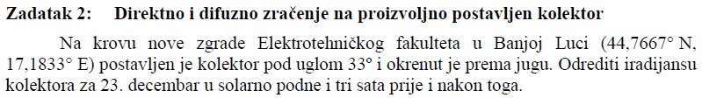
Zadatak 2
Prvo je potrebno da izračunamo redi broj dana u godini:
Na osnovu rednog broja dana u godini možemo izračunati ugao deklinacije:

Slide 12
Zadatak 2
Satni ugao u solarno podne iznosi:
pa je elevacioni ugao Sunca u solarno podne:
Satni ugao tri sata prije solarnog podneva je:

Slide 13
Zadatak 2
pa je elevacioni ugao Sunca:
Satni ugao tri sata nakon solarnog podneva je:
pa je elevacioni ugao Sunca:

Slide 14
Zadatak 2
Azimutalni ugao Sunca u solarno podne je:
tri sata prije solarnog podneva:
tri sata nakon solarnog podneva:

Slide 15
Zadatak 2
Koristeći model za vedar dan za proračun iradijanse, dobija se da se prividni fluks zračenja van atmosfere:
i optička debljina:

Slide 16
Zadatak 2
Odnos vazdušne mase zavisi od doba dana, tj. elevacionog ugla Sunca.
Koristeći elevacioni ugao Sunca u solarno podne dobija se odnos vazdušne mase:
Tri sata prije solarnog podneva odnos vazdušne mase je:
Kako je elevacioni ugao Sunca tri sata nakon solarnog podneva isti kao i elevacioni ugao Sunca tri sata prije solarnog podneva dobija se da je m₃ = m₂

Slide 17
Zadatak 2
Direktna komponenta zračenja u solarno podne je:
tri sata prije solarnog podneva:
a tri sata nakon solarnog podneva:
Ugao incidencije se izračunava na osnovu:
pa je:

Slide 18
Zadatak 2
Koristeći aproksimaciju da je difuzna iradijansa na horizontalnu podlogu proporcionalna direktnoj:
gdje je koeficijent proporcionalnosti:
dobija se:

Slide 19
Zadatak 2
Direktna iradijansa kolektora je:
Difuzna iradijansa kolektora je:
Ukupna iradijansa je:

Slide 20
Zadatak 2
pa je:

Slide 21
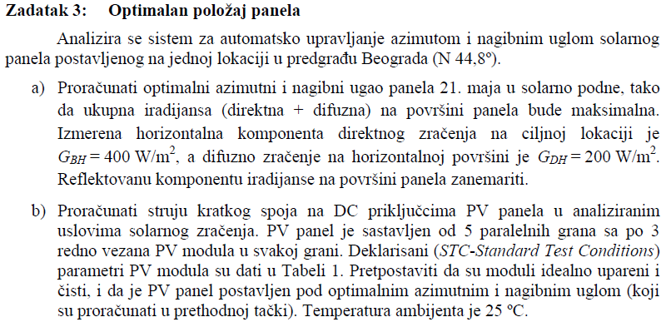
Zadatak 3

Slide 22
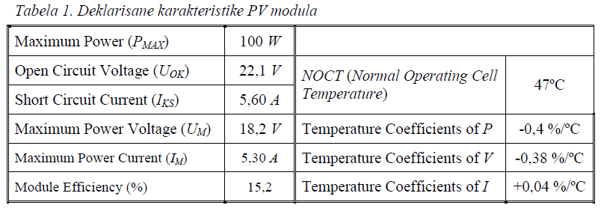
Zadatak 3
Direktna komponenta G_{BC} i difuzna komponenta G_{DC} Sunčevog zračenja na modul se mogu izračunati na osnovu:

Slide 23
Zadatak 3
gde su: G_{BH} - horizontalna komponenta direktne iradijanse, θ - incidentni ugao upadnog zračenja na panel, β - altitudni ugao Sunca, G_{DH} - difuzna komponenta iradijanse horizontalne površine Σ - ugao nagiba panela
Ugao incidencije se izračunava na osnovu:
gde su:
- azimutalni ugao Sunca i - azimutalni ugao solarnog kolektora

Slide 24
Zadatak 3
Ukupna iradijansa G_{c} na površini panela je (uz zanemarenje reflektovane komponente):
odakle se dobija:
Nagib panela pri kome je ukupna iradijansa maksimalna određuje se iz uslova:

Slide 25
Zadatak 3
odakle se dobija:
Ugao deklinacije δ i ugao elevacije β Sunca 21. maja u solarno podne za geografsku širinu L = 44,8 su:
Optimalni azimutalni ugao solarnog panela u sistemu za dvoosno praćenje Sunca je , pa je u solarno podne je

Slide 26
Zadatak 3
Optimalni ugao nagiba panela je:
Ugao incidencije za je:
Direktna i difuzna iradijansa panel su:

Slide 27
Zadatak 3
Ukupna iradijansa panela je:
Struja kratkog spoja na DC priključcima je direktno proporcionalna iradijansi. Standardni uslovi ispitivanja (STC) su: iradijansa 1000 W/m² i temperatura ćelije od 25°C
Struja kratkog spoja PV panela sa N = 5 paralelnih grana, pri temperaturi panela od 25 °C, je:
Temperatura PV panela u analiziranim uslovima je:

Slide 28
Zadatak 3
Struja kratkog spoja PV panela pri temperaturi panela od 54,3 °C je:

